Slide 1
Hukum Newton
Pertemuan ke-9

Slide 2
A. Pendahuluan
Gerak adalah perubahan suatu posisi benda dari suatu tempat ke tempat yang lain. Gerak dalam fisika dapat ditinjau dari yang menyebabkan gerak (dinamika) dan tanpa meninjau yang menyebabkan gerak (kinematika), serta gabungan keduanya yang disebut mekanika. Dasar-dasar pada ilmu mekanika adalah Hukum Newton (1645 – 1727), dimana yang dipelajari adalah penyebab perubahan posisi suatu benda yaitu gaya (Force).
Hk Newton dibagi menjadi tiga bagian:
Hk Pertama Newton (Kelembaman-Kesetimbangan)
Hk Kedua Newton
Hk Ketiga Newton (Aksi-reaksi)

Slide 3
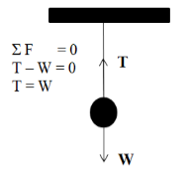
Hukum Pertama Newton (Kelembaman)
“Apabila sebuah benda dalam keadaan diam atau bergerak dengan kecepatan yang tetap, maka resultan gaya-gaya yang bekerja pada benda tersebut sama dengan nol”. Dirumuskan
$$\sum{F}=0$$
Pada hukum pertamanya ini Newton menjelaskan keadaan benda jika tidak dipengaruhi gaya. Menurut Newton benda dapat mempertahankan keadaan jika tidak dipengaruhi gaya. Mempertahankan keadaan berarti benda yang diam akan tetap diam dan benda yang bergerak dengan kecepatan yang tetap akan tetap bergerak dengan kecepatan yang tetap. Mempertahankan keadaan ini disebut dengan inersia atau lembam. Oleh karena itu Hukum I Newton ini dinamakan juga Hukum Inersia atau Hukum Kelembaman.
Maksud dari kelembamam sendiri adalah kecenderungan mempertahankan posisi awal benda. Contoh benda yang digelindingkan pada bidang miring yang bagian dasarnya datar dan licin, maka benda itu akan mempertahankan geraknya.
Sebagai ilustrasi lain jika sebuah bola digantungkan pada atap dinding gamba, jika benda tersebut diam maka gaya-gaya yang bekerja pada benda tersebut = 0.

Slide 4
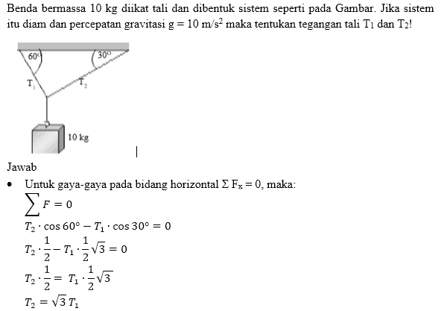
Contoh lainnnya untuk sistem dalam keadaan setimbang

Slide 5
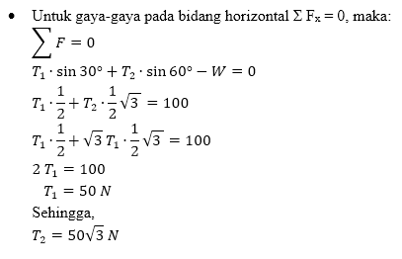

Slide 6
Hukum Kedua Newton
Hukum kedua Newton menerangkan jika resultan gaya-gaya tidak sama dengan nol maka gaya sama dengan massa dikalikan percepatan. Sebuah benda dengan massa m mengalami resultan gaya sebesar F akan mengalami percepatan a yang arahnya sama dengan arah gaya, dan besarnya berbanding lurus dengan F dan berbanding terbalik terhadap m, secara sistematis ditulis
$$\sum{F}=m∙a$$

Slide 7
Contoh 1

Slide 8
Contoh 2

Slide 9
Hukum Ketiga Newton
Gaya aksi dan reaksi dari dua benda memiliki besar yang sama, dengan arah yang berlawanan dalam satu garis. Artinya jika ada benda A yang memberi gaya sebesar F pada benda B, maka benda B akan memberi gaya sebesar – F kepada benda A.
F dan – F memiliki besar yang sama namun arahnya berbeda. Hukum ini terkenal dengan hukum aksi – reaksi, dengan F disebut aksi dan – F adalah reaksinya. Secara matematis
$$\sum{F_{aksi}}=−\sum{F_{reaksi}}$$

Slide 10
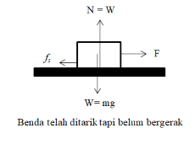
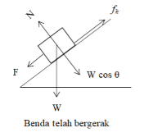
B. GAYA GESEK
Gaya gesek merupakan proyeksi gaya kontak yang sejajar bidang sentuh. Pada gerak translasi arah gaya ini akan menentang kecenderungan arah gerak sehingga dapat mempersulit gerak benda.
Gaya gesekan yang bekerja pada dua permukaan benda yang bersentuhan, ketika benda tersebut belum bergerak disebut gaya gesek statik (lambangnya fs). Ketika benda telah bergerak, gaya gesekan masih bekerja pada permukaan benda yang bersentuhan tersebut. Gaya gesek yang bekerja ketika benda bergerak disebut gaya sesek kinetik (lambangnya fk).
$$f_{s}≤μ_{s}∙N$$
$$f_{k}=μ_{k}∙N$$
Arah gaya normal dan gaya gesek selalu saling tegak lurus satu dengan yang lainnya, sebagaimana diperlihatkan pada gambar di bawah ini: [Benda setimbang (kiri) dan benda bergerak (kanan)]

Slide 11
Contoh soal 1

Slide 12
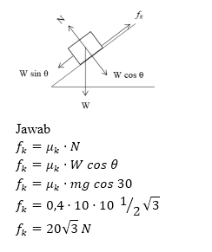
Contoh soal 2
Sebuah balok bermassa 10 kg diletakkan pada bidang miring sebagaimana tampak pada gambar di bawah ini. Jika sudut yang dibentuk antara bidang miring dengan permukaan lantai sebesar 30º dan koefisien gesek kinetik adalah 0,4. Berapakah gaya gesek kinetik yang bekerja pada permukaan balok dan bidang miring?

Slide 13
Contoh MATLAB
Seorang mahasiswa membuat aplikasi matlab untuk menganalisa gerak suatu benda pada bidang miring seperti contoh soal 2. Jika massa benda, koefisien gesek kinetik, dan sudut kemiringan menjadi input dan besaran-besaran input tersebut akan dihitung dan akan menghasilkan besar gaya gesek dan percepatan yang dialami benda.
Rumus yang digunakan :
$$f_{k}= μ_{k} N$$
Dengan $N= m g\cos{θ}$
Dan $a=(m g\sin{θ −f_{k})/m}$

Slide 14
Tampilan GUI:

Slide 15
Sintak tombol hitung
Sintak MATLAB pada tombol hitung:
%mengambil input
m=str2double(get(handles.edit1,'string'));
miu=str2double(get(handles.edit2,'string'));
sudut=str2double(get(handles.edit3,'string'));
%mengolah inputan sesuai dengan rumus yang digunakan
g=10;
N = m*g*cosd(sudut);
fk = miu*N;
a = (m*g*sind(sudut)-fk)/m;
%menampilkan output
set(handles.edit4,’string’,fk);
set(handles.edit5,’string’,a);

Slide 16
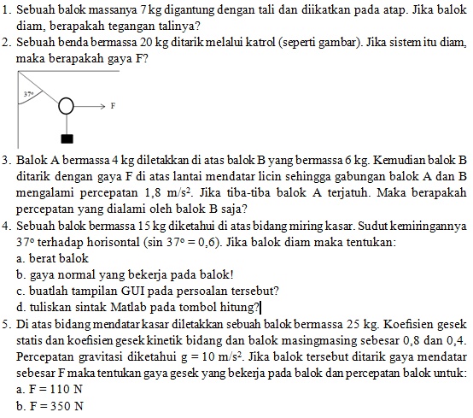
TUGAS

